Slide 1



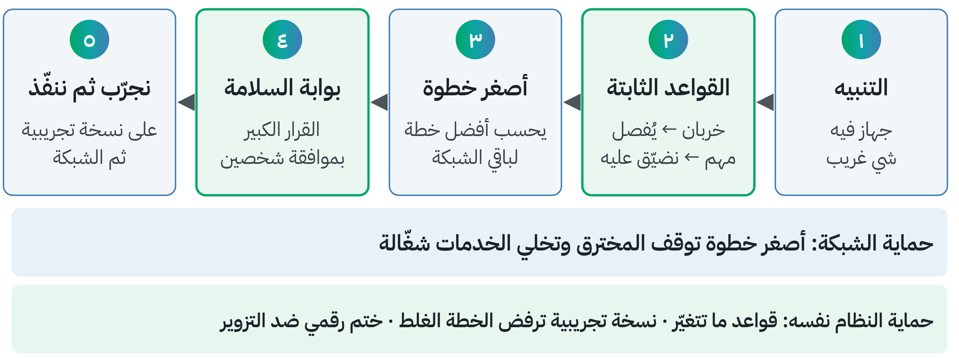
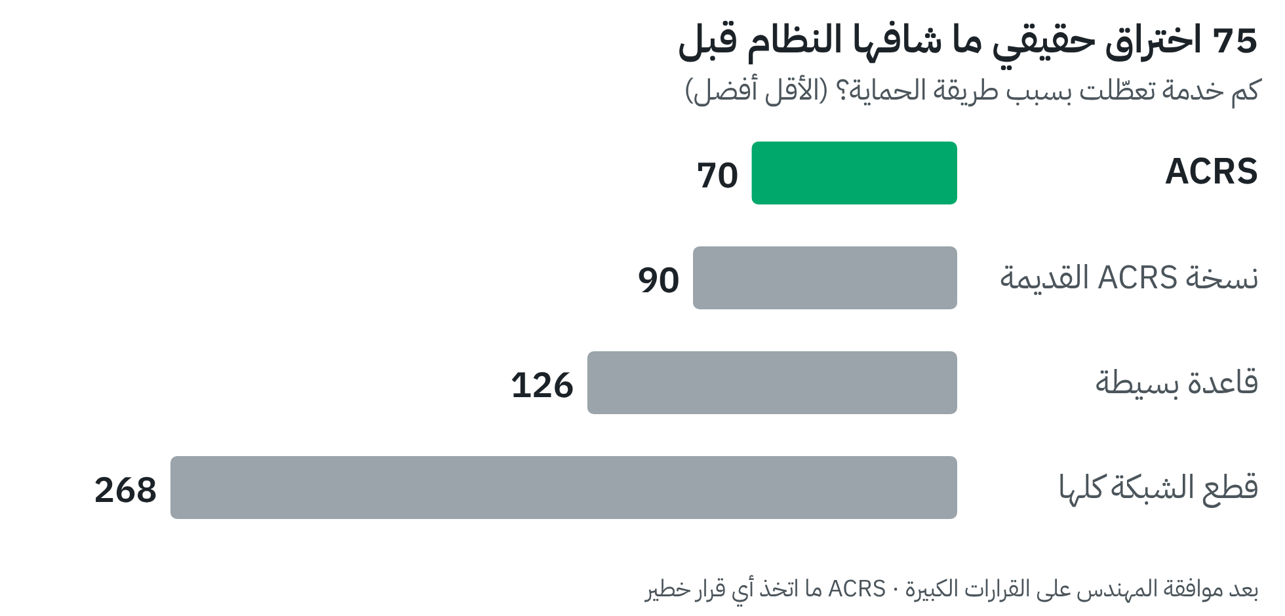
المملكة العربية السعودية
الإدارة العامة للتعليم بمحافظة جدة
إدارة تنمية القدرات | قسم الموهوبين
ثانوية الموهوبين التقنية | أولمبياد الموهبة الوطني (إبداع)
ACRS Automated Compromise Response System
نظام الاستجابة الآلية للاختراق
ثانوية الموهوبين التقنية
حسان عبدالله الينبعاوي
يوقف المخترق بأصغر خطوة آمنة… والخدمات تبقى شغّالة
النتائج
الإجراءات
المشكلة
91% من الهجمات احتواها تلقائيًا
70 خدمة تعطّلت بدل 268
0 قرارات خطيرة
11/11 أفضل حل كمّي
0 جهاز رجع بعد 200 إعادة تشغيل
لما يُخترق جهاز، الحل المعتاد قطع الشبكة كلها… فتتعطّل خدمات سليمة.
في هجوم WannaCry تعطّلت 46 جهة صحية ما وصلها الهجوم أصلًا.
والمخترق ينتقل بين الأجهزة في 29 دقيقة بالمتوسط، وأسرعها 27 ثانية.
الاستنتاج
الهدف
نقدر نوقف المخترق بدون ما نطفي الخدمات، من أول تنبيه.
مثال HSE (مستشفيات إيرلندا): فصل جهاز واحد كان يكفي، بدل تعطّل 9 خدمات بعد 6 أسابيع.
البيانات
نوقف المخترق بأصغر خطوة ممكنة، ونخلي باقي الخدمات شغّالة،
بدون كسر أي قاعدة أمان، وكل قرار موقّع يقدر أحد يراجعه.
والقرار أسرع من المخترق: أجزاء من الألف من الثانية.
جرّبنا كل الطرق على نفس الهجمات:
الضابطة بدون حماية: المخترق يوصل لأجهزة مهمة من 23 طريق
أ محاكاة: أكثر من 4,000 هجوم، و894 لحظة تشبه الواقع
ب كمبيوتر Linux حقيقي: نفّذ القرارات صح 66 من 66
ج حاسوب كمّي (IBM): لقى أفضل حل 11 من 11
د 83 اختراق حقيقي صار في العالم 2013–2026
التطبيقات
الخلفية العلمية
المستشفيات، والبنوك، والجامعات، والمرافق المهمة مثل الكهرباء والماء.
مصمَّم لدعم ضوابط الأمن السيبراني الوطنية ECC-2:2024.
النظام يحل القرار مثل لغز: يوازن الخيارات ويختار الأفضل، على كمبيوتر عادي وحاسوب كمّي (IBM)، ويعتمد على قائمة MITRE لطرق المخترقين.
الرسومات البيانية
الأعمال المستقبلية
الفرضية أو (التصميم الهندسي)
جهاز ACRS Box صغير يُركّب بالشبكة، ومواجهة المخترق الذكي، وتجربة الحاسوب الكمّي في أرامكو، ونشر بحث علمي.
نتوقع أن ACRS يوقف المخترق في 80% أو أكثر مما يوقفه قطع الشبكة كلها، لكن يعطّل خدمات أقل، و0 قرارات خطيرة.
كتبنا التوقع وحفظناه قبل التجربة.
مصادر البحث
المتغيرات أو (المعايير الهندسية)
NAO (2017). WannaCry and the NHS.
PwC (2021). Conti attack on the HSE.
NCA (2024). ECC-2:2024.
MITRE (2024). Attack Flow corpus.
CrowdStrike (2026). Global Threat Report.
اللي نغيّره: طريقة الحماية: بدون حماية، أو قطع كل شي، أو قاعدة بسيطة، أو ACRS
اللي نقيسه: وقف المخترق؟ كم خدمة تعطّلت؟ القرار آمن؟ الوقت.
اللي نثبّته: نفس الهجمات ونفس الإعدادات للكل.
تحليل البيانات
اختبار الضغط: 1,000 جهاز ← قرار في أقل من 3 أجزاء من الألف من الثانية · 1,000 تنبيه ← 0.7 ث
اختبار العطل: 354 عطلًا محقونًا ← 0 قرار خطير · 200 إعادة تشغيل ← 0 جهاز رجع
لوحة عرض مشاريع إبداع – طلاب ثانوية الموهوبين التقنية

